Slide 1
Газообразные диэлектрики ленко александр 23 с-э группа

Slide 2
Виды:
Воздух
Азот
Элегаз
Водород
Инертные газы

Slide 3
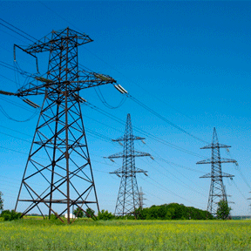
Воздух
Воздух используется в качестве естественной изоляции между токоведущими частями электрических машин и линий электропередач.
Недостатком воздуха является его окислительная способность из-за наличия кислорода и низкая электрическая прочность в неоднородных полях. Поэтому в герметизированных устройствах воздух используется редко.

Slide 4
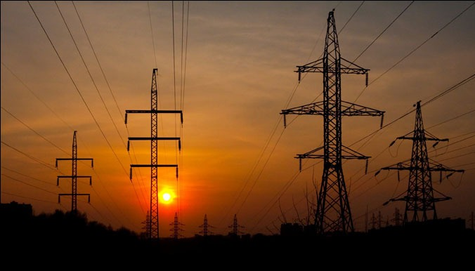
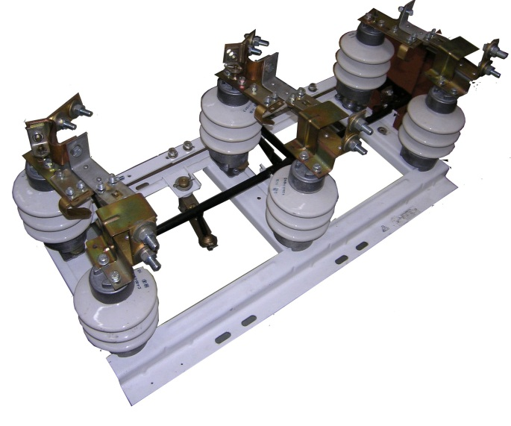
Воздух
Основные параметры воздуха:
Плотность-1,29 кг/м³;
Коэффициент теплопроводности-24,0 МВт/м*К;
Динамическая вязкость-19 мкПа*с;
Диэлектрическая проницаемость-1,0008;
Удельное сопротивление 10¹⁵ -10¹⁶ Ом*м;
Электрическая прочность при d≤1 см-3кВ/мм.

Slide 5
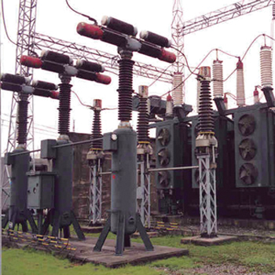
Азот
Азот имеет практически одинаковую с воздухом электрическую прочность; он нередко применяется вместо воздуха для заполнения газовых конденсаторов и для других целей, поскольку, будучи близок по электрическим свойствам к воздуху, не содержит кислорода, который оказывает окисляющее действие на соприкасающиеся с ним материалы.

Slide 6
Азот
Применение:
В производстве электроники азот применяется для продувки областей, не допускающих наличия окисляющего кислорода. Если в процессе, традиционно проходящем с использованием воздуха, окисление или гниение являются негативными факторами — азот может успешно заместить воздух.

Slide 7
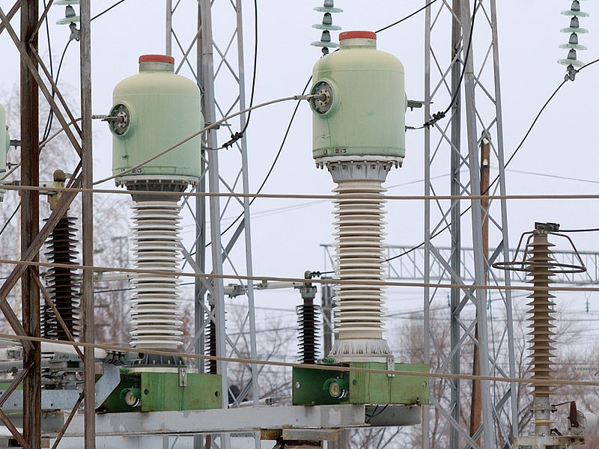
Элегаз
Элегаз (шестифтористая сера, SF6) — газ без цвета и запаха. В нем содержится 21,95 % серы и 78,05 % фтора. Он в 2,5 раза электрическая прочность больше чем у воздух . Примерно 5.1 раза обладает низкой температурой кипение чем воздух.

Slide 8
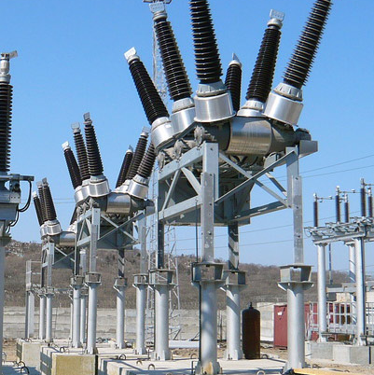
Элегаз
Применение:
Высоковольтные элегазовые выключатели на монтируемой подстанции

Slide 9
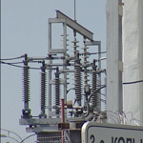
Водород
Водород имеет пониженную электрическую прочность по сравнению с азотом и применяется в основном для охлаждения электрических машин. Замена воздуха водородом приводит к значительному улучшению охлаждения, так как удельная теплопроводность водорода значительно выше, чем у воздуха. Кроме того, при применении водорода снижаются потери мощности на трение о газ и вентиляцию. Поэтому водородное охлаждение позволяет повысить как мощность, так и КПД электрической машины.

Slide 10
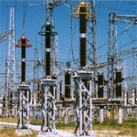
Водород
Применение:
Водородная электростанция

Slide 11
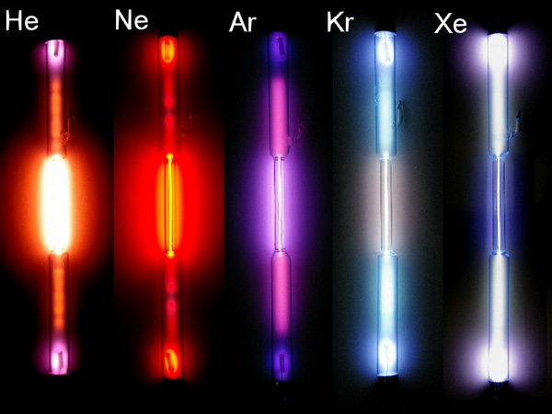
Инертные газы
ИНЕРТНЫЕ ГАЗЫ: ГЕЛИЙ, НЕОН, АРГОН, КРИПТОН, КСЕНОН,
РАДОН.

Slide 12
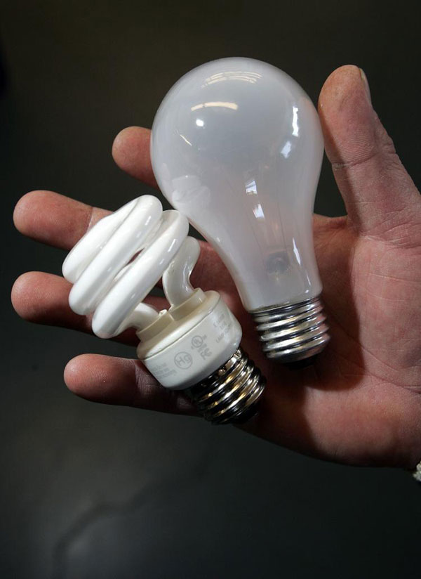
Инертные газы
Применение:
Лампы освещения

